Slide 1

Психологические особенности студента СПО

Slide 2

Границы подросткового возраста
Предподростковый возраст 10-11 лет
Младший подростковый возраст 12-13 лет
Средний подростковый возраст 14-15 лет
Старший подростковый возраст 16-17 лет
Послеподростковый возраст 18-19 лет

Slide 3

Психологические особенности подросткового возраста
Ведущий тип деятельности – личностное общение со сверстниками
Психологическое новообразование- чувство взрослости, критичность мышления, потребность в самоуважении
Двигательная сфера – снижение двигательной активности
Познавательная сфера – совершенствование абстрактно-логического, теоретического мышления, пик развития воображения
Личностная сфера – расширение самосознания, формирование образа «Я», потребность в независимости от взрослых, эмоциональная неустойчивость и аффективная окрашенность действий, развитие внутренних моральных ценностей, обострение черт характера

Slide 4
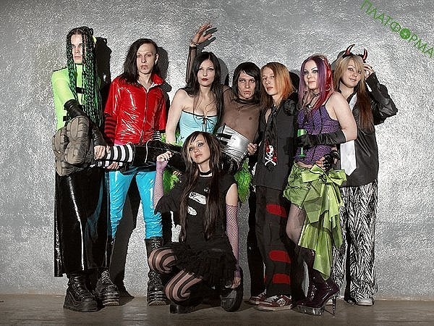
Биологические основы нарушений поведения у подростка
Генетические факторы – акцентуации характера
Неврологическая микросимптоматика
Минимальная мозговая дисфункция
Инфантилизм
Акселерация

Slide 5

Психологические основы нарушений поведения у подростков «подростковый комплекс»
Перепады настроения без достаточных причин.
Чувствительность к оценке своей внешности и способностей сочетается с излишней самонадеянностью и безапеляционностью суждений
Сензитивность - с поразительной черствостью
Болезненная застенчивость - с показной независимостью,
Борьба с авторитетами - с обожествлением случайных кумиров
(Результат распада детского восприятия себя и кризиса идентичности)

Slide 6
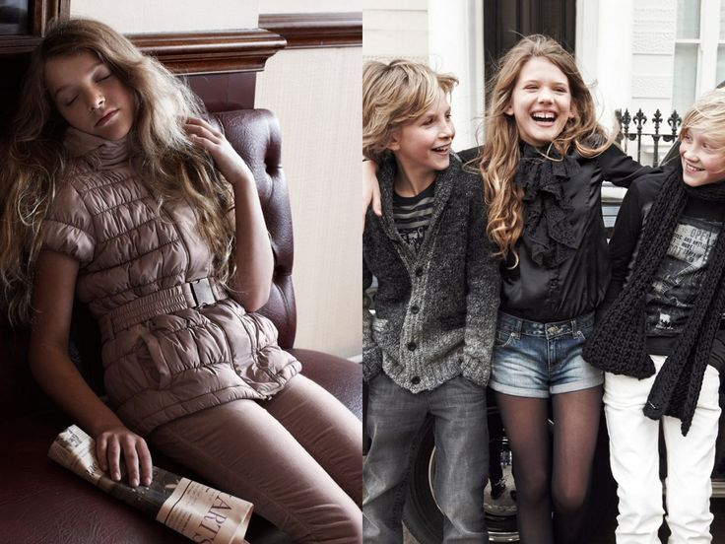
Акселерация и инфантилизм
Акселерация – ускоренное физическое развитие в сочетании с незрелостью, детскостью эмоционально-волевой сферы, слабостью чувства долга и ответственности, подверженность случайным влияниям
Инфантильность – психический дизонтогенез, отставание в развитии.
Причины – конституциональные, длительные соматические заболевания в сензитивные периоды развития, эндокринные нарушения. Изнеживающее воспитание.

Slide 7

Подростковые поведенческие реакции (норма)
Реакция эмансипации
Реакция отказа (детская)
Реакция протеста (детская)
Реакция имитации
Реакция компенсации
Реакция гиперкомпенсации (неврозы)
Отличительные признаки нормальных возрастных реакций : сохранность социальной адаптации, отсутствие генерализации поведенческих реакций, их стереотипности, нет превышения «потолка» нарушений в значимой группе

Slide 8

Акцентуации и типы поведенческих реакций
Реакции отказа свойственны подросткам с истероидной акцентуацией
Реакции имитации – подросткам с гипертимной акцентуацией характера
Реакции компенсации и гиперкомпенсации – подросткам с сензитивным и психастеническим типом акцентуации характера

Slide 9
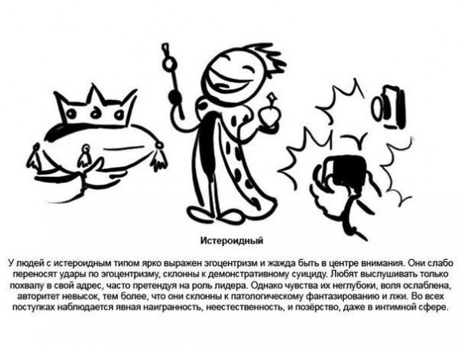
Акцентуации характера

Slide 10
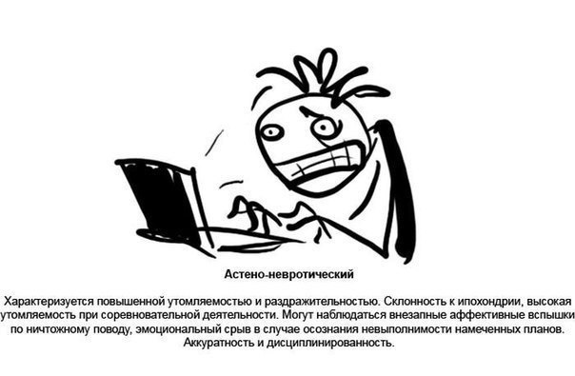

Slide 11
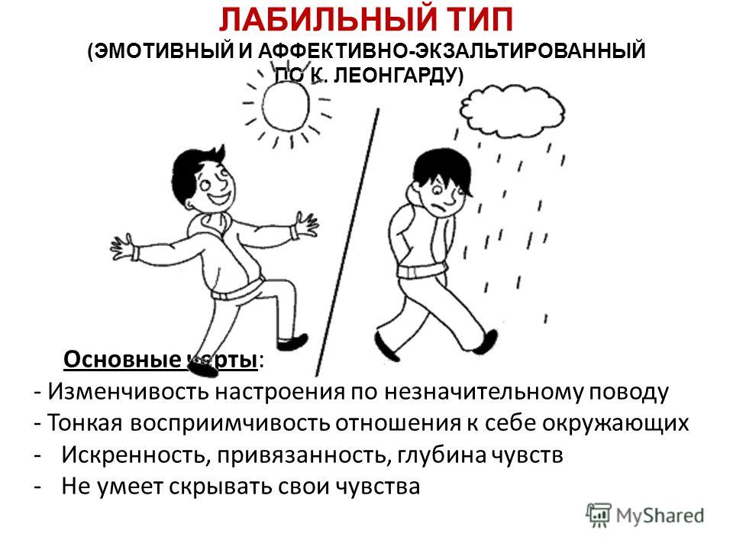

Slide 12
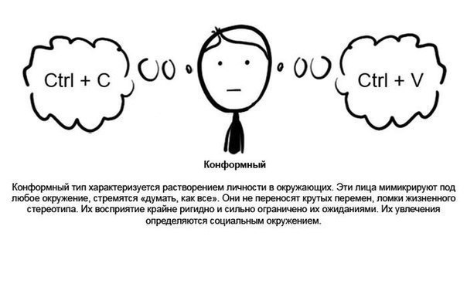

Slide 13


Slide 14


Slide 15


Slide 16
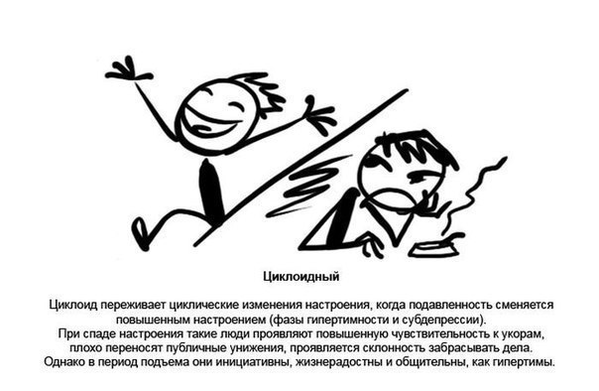

Slide 17
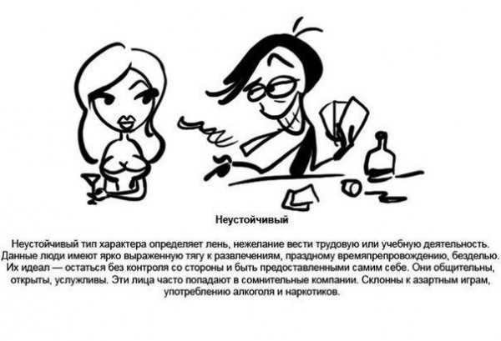

Slide 18
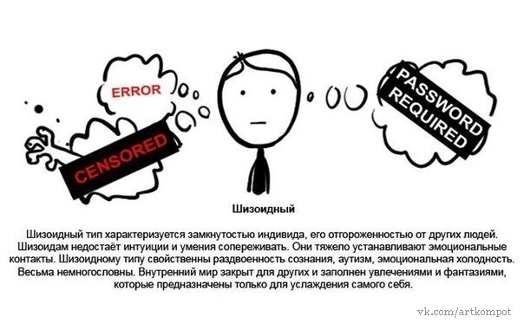

Slide 19
Патологические поведенческие реакции
Делинквентность
Побеги из дома и бродяжничество( эмансипационные, импунитивные, демонстративные)
Ранняя алкоголизация (групповая и индивидуальная психическая зависимость)
Сексуальные нарушения
Суицидальное поведение
Признаки патологичности поведенческих реакций подростка
- генерализация
- патологический стереотип
- превышение «потолка» нарушений, никогда не преступаемого группой
-социальная дезадаптация

Slide 20
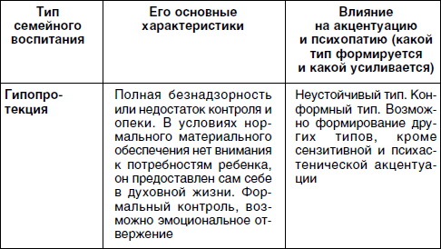
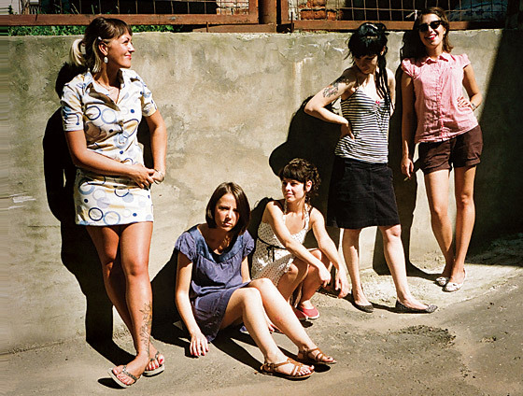
Типы семейного воспитания и нарушения поведения у подростка

Slide 21
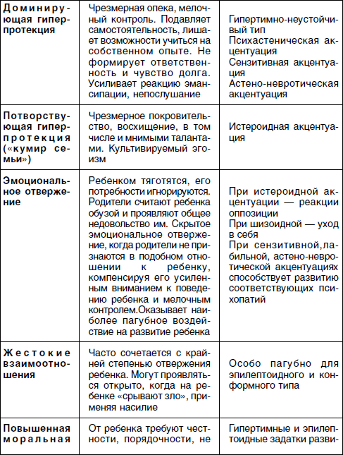


Slide 22
